Slide 1
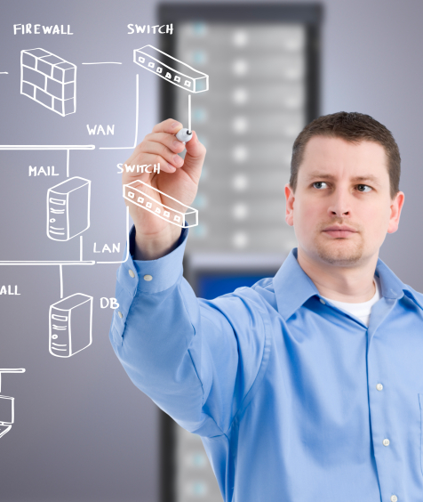


ŠTO BI TREBALI ZNATI O INFORMACIJSKIM SUSTAVIMA
(bEZ SUVIŠNOG ZAŠTO)
vodice, studeni 2014.

Slide 2
Tko o čemu a ja ...
Pristup informacijskom sustavu
Virusi i zaštita od njih
Rezervne kopije
Sigurnosna nadogradnja operativnog sustava
Nadogradnja Windows XP sustava
Održavanje računala i lokalne računalne mreže

Slide 3
pristup informacijskom sustavu
Pristup samo unutar "privatne" mreže
Zaposlenik se sustavu predstavlja korisničkim imenom i lozinkom
Svaki zaposlenik odgovara za svoj rad
Administratorska i korisnička prava
Sva računala moraju biti uključena u mrežu pod istim pravilima ili ...

Slide 4
virusi i zaštita od njih
Virusi su programi a to što rade je, u najmanju ruku – zločesto
Zaštita?
  samozaštita – ne diraj ono što nije tvoje, ne otvaraj ono što ne razumiješ, ne posjećuj web stranice "sumnjivog morala"
  programi za zaštitu
Stanje po ustanovama socijalne skrbi – uglavnom "promiskuitetno"

Slide 5
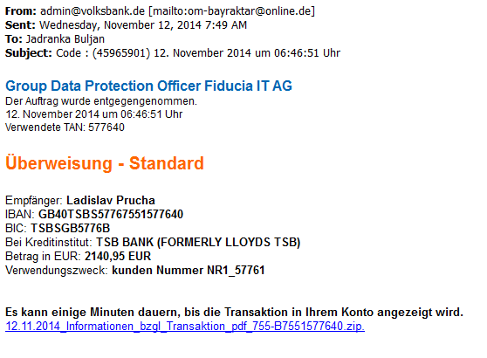
pogledajte ovaj e-mail...

Slide 6
virusi i zaštita od njih
MSPM nabavlja antivirusni program za sve ustanove socijalne skrbi ali da bi program zaštitio sva vaša računala ...

Slide 7
rezervne kopije
Da li je rad na "papiru" sigurniji od rada na računalu?
Da li ste djeci ikada pričali/čitali priču o Maci Papučarici?
Što Služba za informatičku podršku i CarNet spremaju u vaše ime a o čemu vi morate voditi računa?

Slide 8
sigurnosne nadogradnje operativnog sustava
Zašto bilo kakve nadogradnje?
Tko to treba napraviti u ustanovama?

Slide 9
nadogradnje windows xp operativnog sustava
Početkom 2014. godine prestalo održavanje ovog operativnog sustava od strane Microsofta
Sva računala na kojima je to moguće potrebno je instalirati Windows 7 operativni sustav
A što je s Windows 8 ili Windows 8.1?

Slide 10
održavanje računala i lokalne računalne mreže
Ugovori s vanjskim izvođačima
Informativni upitnik o održavanju računalne opreme i lokalne računalne mreže
Suradnja MSPM i firmi koje za ustanove održavaju računala i mrežu

Slide 11
isporuka računalne opreme
O ovome na okrugljaku

Slide 12
hvala na pažnji
iako ovo piše malim slovima – sva su pitanja dobrodošla!

